Slide 1

Université Cheikh Ahmadoul Khadim (UCAK)
Licence 3, Développement d'Applications Réparties
Soutenance de projet
Plateforme distribuée de gestion des évaluations
Réalisé par
Makhtar Wade
Mouhamed Mbacke
El Hadji Fallou Bousso
Mame Bara Samb
Pape Makhtar Aidara
Encadrement
Madame Ngom
Année universitaire 2025-2026

Slide 2
Plan
 | Partie | Présentateur
1 | Contexte et besoins | Makhtar Wade
2 | Conception DDD et domaine Questions | Makhtar Wade
3 | Architecture distribuée | El Hadji Fallou Bousso
4 | CQRS et Event Sourcing | Mouhamed Mbacke
5 | Saga, fiabilité et tests | Mame Bara Samb
6 | Déploiement et démonstration | Pape Makhtar Aidara
 | Conclusion | Mouhamed Mbacke, Pape Makhtar Aidara
Plan
El Hadji Fallou Bousso 2

Slide 3
Répartition du travail
Membre | Groupe | Réalisations
Makhtar Wade | Groupe 1 | Structure du dépôt, analyse DDD et cahier de conception ; CRUD question-service et assessment-service ; gRPC SelectQuestions, contrats OpenAPI ; Scaffold du frontend React (Vite, Tailwind)
Mouhamed Mbacke | Groupe 1 | question-service persisté dans MongoDB ; CQRS et Event Sourcing sur assessment-service ; Publication de AssessmentPublished ; Reconstruction d'état et Read Model des résultats
El Hadji Fallou Bousso | Groupe 2 | user-service : authentification JWT et rôles ; api-gateway : routage et identité propagée ; submission-service et grading-service ; notification-service et mise en place de RabbitMQ
Mame Bara Samb | Groupe 2 | Compensation de la Saga et queues dead-letters ; Resoumission, planification, durcissement sécurité ; Frontend complet (étudiant, correction, admin) ; 234 tests unitaires et 40 tests bout-en-bout
Pape Makhtar Aidara | Groupe 2 | docker-compose : 15 conteneurs orchestrés ; Dockerfiles (assessment, frontend), .dockerignore ; Documentation des 7 services et README racine ; Suite de validation docs et Docker (110 vérifications)
Plan
El Hadji Fallou Bousso 3

Slide 4
Contexte et besoins
Partie
1
Objectifs et cycle de vie
Acteurs et fonctionnalités
Règles métier
Makhtar Wade 4

Slide 5
Objectifs et cycle de vie
Centralisée
Modulaire
Évolutive
Une seule plateforme pour enseignants, étudiants et administrateurs, accessible par le web.
Chaque domaine métier est un service indépendant, développé et déployé séparément.
On ajoute ou on fait monter en charge un service sans toucher aux autres.
Cycle de vie couvert par la plateforme
Questions
Construction
Planification
Publication
Réalisation
Soumission
Correction
Résultats
Groupe 1 questions et évaluations Groupe 2 soumission, correction, utilisateurs, notifications
Contexte et besoins
Makhtar Wade 5

Slide 6
Acteurs et fonctionnalités
Enseignant
Étudiant
Administrateur
Banque de questions
Créer, planifier, publier
Corriger (auto + manuel)
Autoriser une resoumission
Consulter les résultats
Voir les évaluations ouvertes
Répondre (sauvegarde auto)
Déposer un devoir
Soumettre avant l'échéance
Consulter sa note publiée
Créer les comptes
Attribuer les rôles
Activer / désactiver
Superviser la plateforme
 | Fonctionnalité | Service
F1 | Utilisateurs, authentification, rôles | user
F2 | Banque de questions | question
F3 | Création d'une évaluation | assessment
F4 | Génération automatique (gRPC) | assessment
F5 | Planification et publication | assessment
 | Fonctionnalité | Service
F6 | Réalisation d'une évaluation | submission
F7 | Dépôt de devoir | submission
F8 | Correction automatique | grading
F9 | Correction manuelle | grading
F10 | Gestion des résultats | assessment
Contexte et besoins
Makhtar Wade 6

Slide 7
Règles métier
 | Règle | Détail | Service
1 | Accès limité à la période planifiée | Une évaluation n'est accessible qu'entre sa date de début et sa date de fin. | submission
2 | Refus automatique hors délai | Une soumission après la date de fin est refusée et l'étudiant est notifié. | submission
3 | Une seule soumission | Sauf resoumission autorisée explicitement par l'enseignant responsable. | submission
4 | Publication contrôlée | Au moins une question et un barème total supérieur à 0. | assessment
5 | Correction automatique ciblée | QCM, Vrai/Faux et question courte ; le reste est corrigé à la main. | grading
6 | Résultat visible après publication | L'étudiant ne voit sa note qu'après l'événement ResultPublished. | assessment
7 | Correction réservée | Seul l'enseignant responsable modifie une note ; l'administrateur ne corrige pas. | grading
8 | Pas de suppression en cascade | Une question retirée reste visible dans les évaluations passées. | question
Contexte et besoins
Makhtar Wade 7

Slide 8
Conception DDD et domaine Questions
Partie
2
Sous-domaines et Bounded Contexts
Context Map
question-service et gRPC
Makhtar Wade 8

Slide 9
Les Bounded Contexts
User Context (Support)
Question Context (Cœur)
Assessment Context (Cœur)
Service user-service
Entités User, Role
Rôle Authentification, comptes et rôles
Service question-service
Entités Question, AnswerKey
Rôle Banque de questions, sélection par critères
Service assessment-service
Entités Assessment (agrégat), Schedule
Rôle Construction, planification, publication
Submission Context (Cœur)
Grading Context (Cœur)
Notification Context (Générique)
Service submission-service
Entités Submission (agrégat), FileDeposit
Rôle Réalisation, dépôt, soumission horodatée
Service grading-service
Entités Grade (agrégat), Comment
Rôle Correction automatique et manuelle
Service notification-service
Entités Notification
Rôle Diffusion des événements aux utilisateurs
Chaque contexte correspond à un microservice et à une base. Les contextes s'échangent des identifiants et des événements, pas leurs modèles.
Conception DDD et domaine Questions
Makhtar Wade 9

Slide 10
Context Map
User
émet le JWT
Appel synchrone (gRPC)
Événement asynchrone (RabbitMQ)
Jeton JWT validé localement
Conformist : JWT
Question
gRPC
Assessment
AssessmentPublished
Submission
SubmissionCompleted
Grading
Customer / Supplier
Notification
Published Language : événements
Conception DDD et domaine Questions
Makhtar Wade 10

Slide 11
question-service
SelectQuestions
Banque de questions
Enseignant
interface
REST
assessment
port 3003
question
gRPC 50052
REST CRUD sur /api/questions (port 3002)
Filtres matière, difficulté, thème
Archivage suppression douce, les évaluations passées restent intactes
MongoDB base question_service, propre au service
Confidentialité les bonnes réponses ne sont jamais renvoyées aux étudiants
docs/protos/question.proto
service QuestionService {
rpc SelectQuestions (SelectQuestionsRequest)
returns (SelectQuestionsResponse);
}
message SelectQuestionsRequest {
string subject = 1; // matière
int32 count = 2; // nombre voulu
DifficultyDistribution difficulty = 3; // % facile/moyen/difficile
repeated string themes = 4;
}
Types de questions
QCM, Vrai/Faux, question courte, question ouverte
gRPC est utilisé ici parce que l'enseignant attend la réponse. Le contrat est typé et les messages Protobuf sont compacts.
Conception DDD et domaine Questions
Makhtar Wade 11

Slide 12
Architecture distribuée
Partie
3
Vue d'ensemble
REST, gRPC et AMQP
API Gateway et JWT
Bus d'événements RabbitMQ
Soumission et correction
El Hadji Fallou Bousso 12

Slide 13
Vue d'ensemble de l'architecture
Navigateur, React (:5173)
REST / HTTP
AMQP (événements)
gRPC
Base dédiée
api-gateway :3000
vérification JWT, contrôle d'accès par rôle, routage /api/*
gRPC
user
:3001
question
:3002, gRPC 50052
assessment
:3003, CQRS/ES
submission
:3004
grading
:3005
notification
worker, sans port
Mongo
Mongo
Mongo
Mongo
Mongo
Mongo
RabbitMQ exchange topic evaluations.events, 8 événements, 4 queues durables et leurs dead-letters
Architecture distribuée
El Hadji Fallou Bousso 13

Slide 14
REST, gRPC, AMQP
Protocole | Technologie | Utilisé pour | Raison
REST | HTTP + JSON | Navigateur → api-gateway → services | Universel, lisible, contrats OpenAPI
gRPC | HTTP/2 + Protobuf | assessment → question (SelectQuestions) | Contrat typé, binaire compact, réponse attendue
AMQP | RabbitMQ, exchange topic | 8 événements métier entre services | Découplage, résilience, ajout de consommateurs
Synchrone (REST, gRPC)
Asynchrone (événements)
+ réponse immédiate, simple à suivre
− l'appelant attend : si le service appelé tombe, l'appel échoue
→ réservé aux cas où l'utilisateur attend un résultat
+ le producteur continue même si un consommateur est en panne
+ les messages attendent dans des queues durables
→ cohérence à terme, gérée par la Saga (partie 5)
Nous utilisons un appel synchrone quand l'utilisateur attend la réponse, et un événement dans les autres cas.
Architecture distribuée
El Hadji Fallou Bousso 14

Slide 15
Authentification et JWT
Navigateur
api-gateway
user-service
submission-service
① POST /api/auth/login
route publique
② JWT signé { sub, role }
③ GET /api/submissions + Bearer JWT
Dans la gateway
vérifie la signature et l'expiration du JWT
contrôle d'accès par rôle sur la route
supprime les X-User-* envoyés par le client
ajoute X-User-Id et X-User-Role
Contrôle fin
un étudiant ne lit que sa propre copie
④ GET /submissions + X-User-Id, X-User-Role
⑤ 200 (ou 401 / 403)
Architecture distribuée
El Hadji Fallou Bousso 15

Slide 16
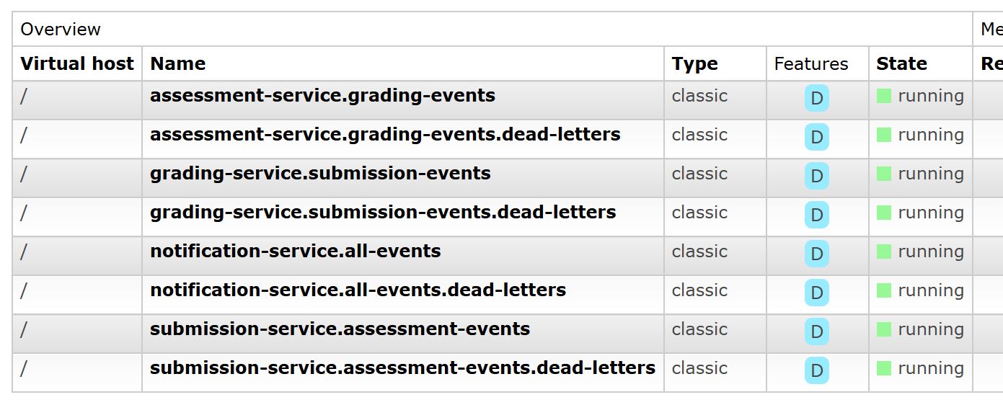
Le bus RabbitMQ
Routing key | Producteur | Consommateurs
assessment.published | assessment | submission, notification
assessment.closing_soon | assessment | notification
submission.completed | submission | grading, notification
submission.rejected | submission | notification
submission.reopened | submission | grading, notification
grading.completed | grading | assessment, submission, notification
result.published | grading | assessment, submission, notification
grading.failed | grading | submission, notification
Queues relevées sur RabbitMQ, avec leurs dead-letters
1 exchange topic durable, 4 queues et leurs 4 queues de dead-letters, 16 liaisons entre clés et queues.
Architecture distribuée
El Hadji Fallou Bousso 16

Slide 17
Soumission et correction
submission-service : la copie
Pas de base commune
grading-service ne lit jamais la base de submission-service : les réponses voyagent dans l'événement submission.completed.
Les échecs et la resoumission sont traités en partie 5.
soumettre
EN_COURS
réponses auto-enregistrées
SOUMISE
submission.completed
date de fin dépassée
REFUSEE_HORS_DELAI
submission.rejected
grading-service : la correction
notes manuelles
valider
CORRECTION_AUTO_PARTIELLE
EN_CORRECTION_MANUELLE
VALIDEE
grading.completed
submission.completed
result.published
Correction automatique dès réception (QCM, Vrai/Faux, question courte) ; questions ouvertes et devoirs corrigés par l'enseignant.
Architecture distribuée
El Hadji Fallou Bousso 17

Slide 18
CQRS et Event Sourcing
Partie
4
Séparation écriture / lecture
Event Store et reconstruction
Read Model et résultats
Mouhamed Mbacke 18

Slide 19
CQRS
Commandes
POST /assessments
PUT, /schedule, /publish, /cancel
Write Model
valide les règles métier
(ex. publier : ≥ 1 question, barème > 0)
append
Event Store
append-only
projection
Read Model
état courant, prêt à lire
(statut, résultats, statistiques)
publie AssessmentPublished
RabbitMQ
entrants : grading.completed, result.published → enregistrés comme événements
Requêtes
GET /assessments, /:id, /:id/results
Lecture
Écriture
Historique
le Read Model est déjà calculé, aucune reconstruction à chaque requête.
les règles métier sont vérifiées à un seul endroit.
les événements sont conservés et peuvent être rejoués.
CQRS et Event Sourcing
Mouhamed Mbacke 19

Slide 20
Event Sourcing
Le journal d'une évaluation
// projections/projectAssessment.js
function applyEvent(state, event) {
switch (event.type) {
case "AssessmentCreated":
return { ...payload, status: "BROUILLON" };
case "AssessmentPublished":
return { ...state, status: "PUBLIEE" };
// ...
}
}
const reconstructState = (events) =>
events.reduce(applyEvent, null);
AssessmentCreated
→ BROUILLON
AssessmentUpdated
→ BROUILLON
AssessmentScheduled
→ PLANIFIEE
AssessmentPublished
→ PUBLIEE
AssessmentClosingSoonNotified
→ PUBLIEE
POST /assessments/:id/rebuild
GradingCompleted
→ rien de visible
rejoue tout l'historique depuis l'Event Store et re-matérialise le Read Model
testé de bout en bout : création → publication → résultat → reconstruction
ResultPublished
→ + résultat étudiant
CQRS et Event Sourcing
Mouhamed Mbacke 20

Slide 21
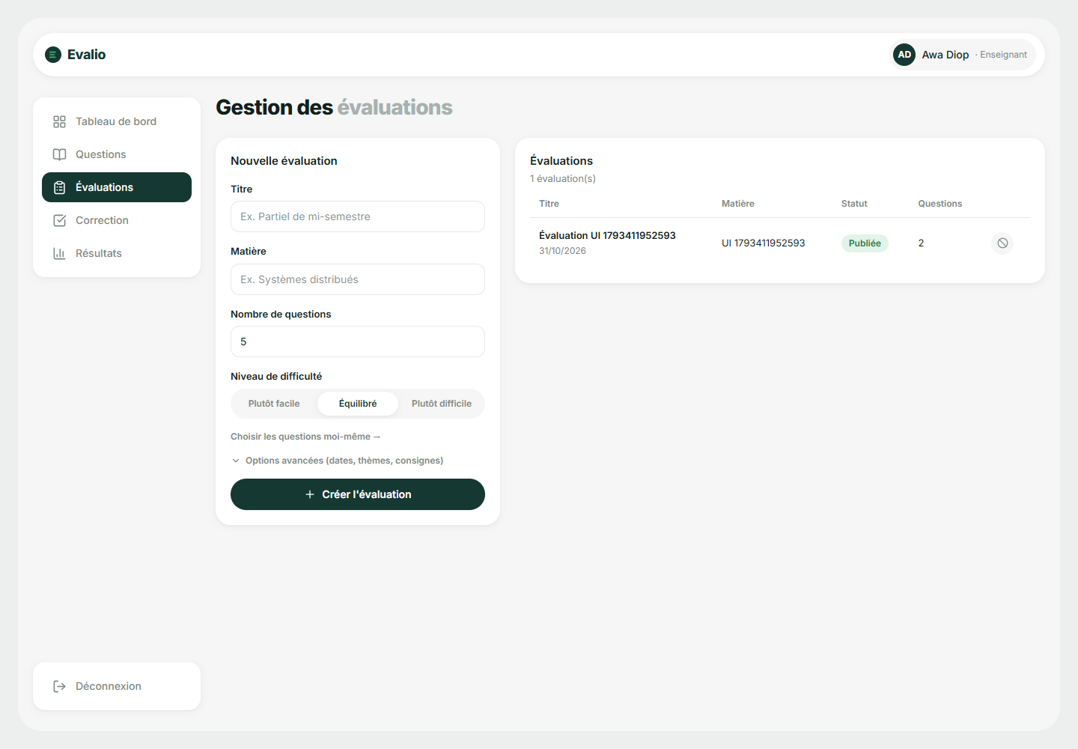
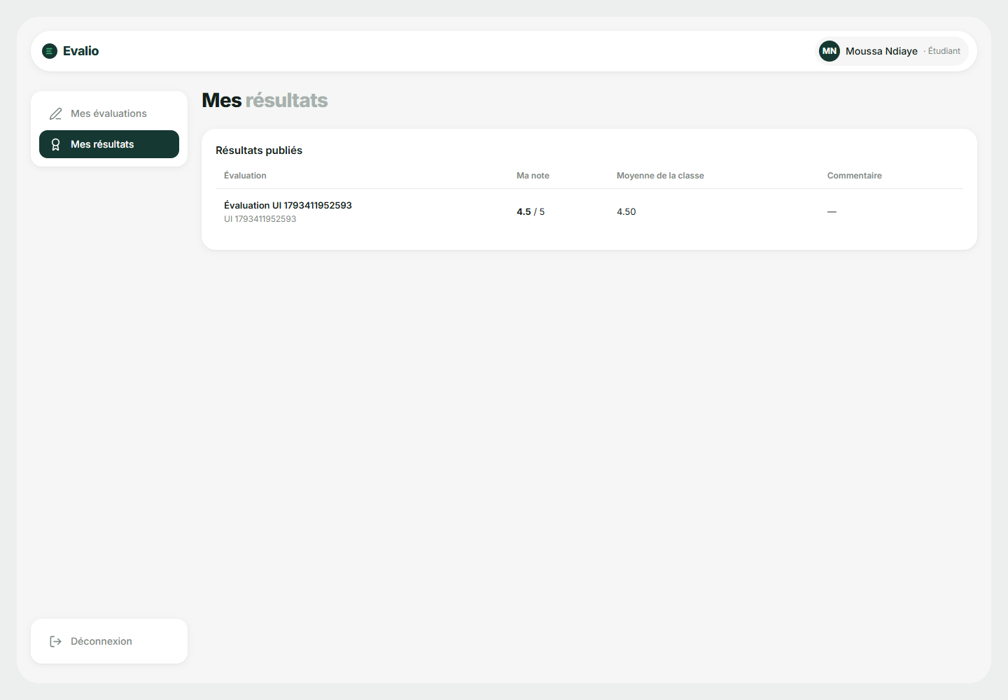
Le Read Model
Statut Publiée, lu dans le Read Model
Note et moyenne, après ResultPublished
GET /:id/results renvoie la moyenne de la classe et la répartition par tranches de 25 %. Un étudiant ne voit que sa note, une fois le résultat publié.
CQRS et Event Sourcing
Mouhamed Mbacke 21

Slide 22
Saga, fiabilité et tests
Partie
5
La Saga chorégraphiée
Compensation et dead-letters
Sécurité et resoumission
Frontend React
Tests unitaires et bout-en-bout
Mame Bara Samb 22

Slide 23
La Saga chorégraphiée
submission.completed
Étudiant
soumet sa copie
REST
submission
horodate, statut SOUMISE
grading
correction automatique
REST
Enseignant
corrige le reste, valide
grading.completed
result.published
RabbitMQ, exchange evaluations.events
assessment
Read Model : note et statistiques
submission
copie marquée « résultat publié »
notification
prévient l'étudiant
Sans coordinateur : chaque service réagit seul
Transactions locales : une base, une transaction
Idempotence : un événement rejoué est ignoré
Saga, fiabilité et tests
Mame Bara Samb 23

Slide 24
Gestion des échecs
Correction automatique impossible (service distant en panne)
EN_ATTENTE
relance toutes les 30 s
ECHEC_CORRECTION
après 5 tentatives
submission
incident signalé sur la copie
Enseignant
POST /gradings/:id/retry
grading.completed
incident effacé
grading.failed
+ notification à l'étudiant et à l'enseignant
Soumission hors délai
Queues de dead-letters
Statut REFUSEE_HORS_DELAI, la copie n'est plus modifiable
Pas de correction submission.completed n'est pas publié
Événement submission.rejected → l'étudiant est notifié
Règle métier 2 refus automatique, testé en e2e
Traitement un message en erreur n'est pas perdu
Copie dans <queue>.dead-letters puis acquitté
Traçabilité en-têtes x-routing-key, x-error, x-failed-at
Reprise inspecté et rejoué depuis l'interface RabbitMQ
Saga, fiabilité et tests
Mame Bara Samb 24

Slide 25
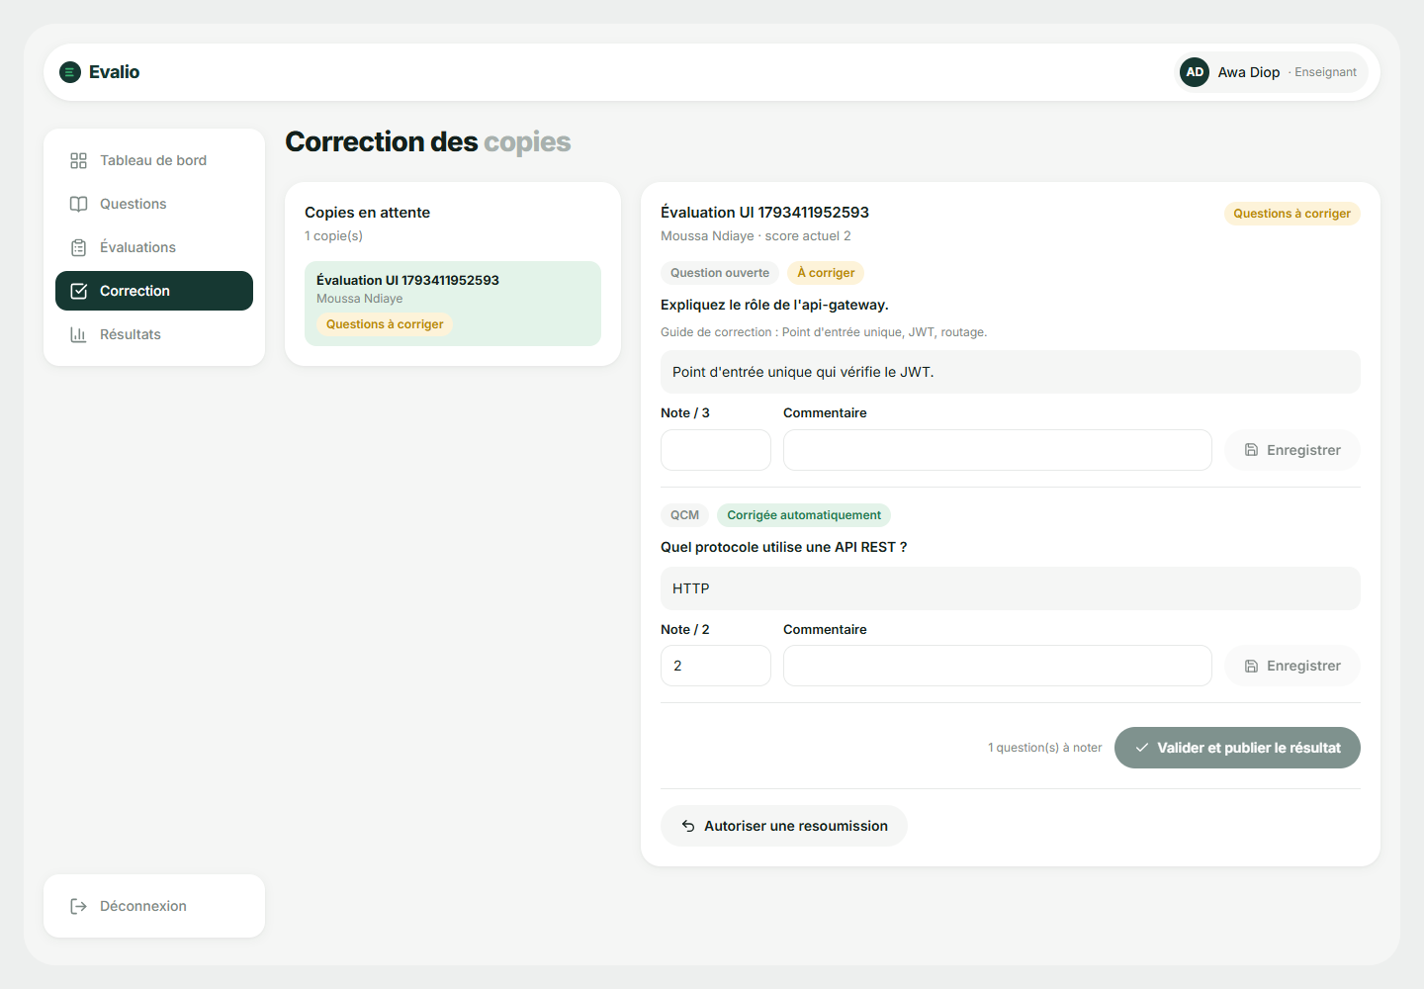
Sécurité et resoumission
Contrôles de sécurité
Resoumission (règle métier 3)
Copies un étudiant n'accède qu'à sa propre copie
Questions les bonnes réponses ne sont jamais exposées aux étudiants
Dépôts types de fichiers filtrés, taille limitée à 10 Mo
Identité assessment-service applique l'identité transmise par la gateway
Correction seul l'enseignant responsable note et valide (403 sinon)
Usurpation les en-têtes X-User-* du client sont supprimés
Enseignant responsable
POST /submissions/:id/reopen
submission
copie → EN_COURS, date limite propre
grading
abandonne la correction non validée
submission.reopened
Refusée si le résultat est déjà publié.
Bouton Autoriser une resoumission, page de correction
Saga, fiabilité et tests
Mame Bara Samb 25

Slide 26
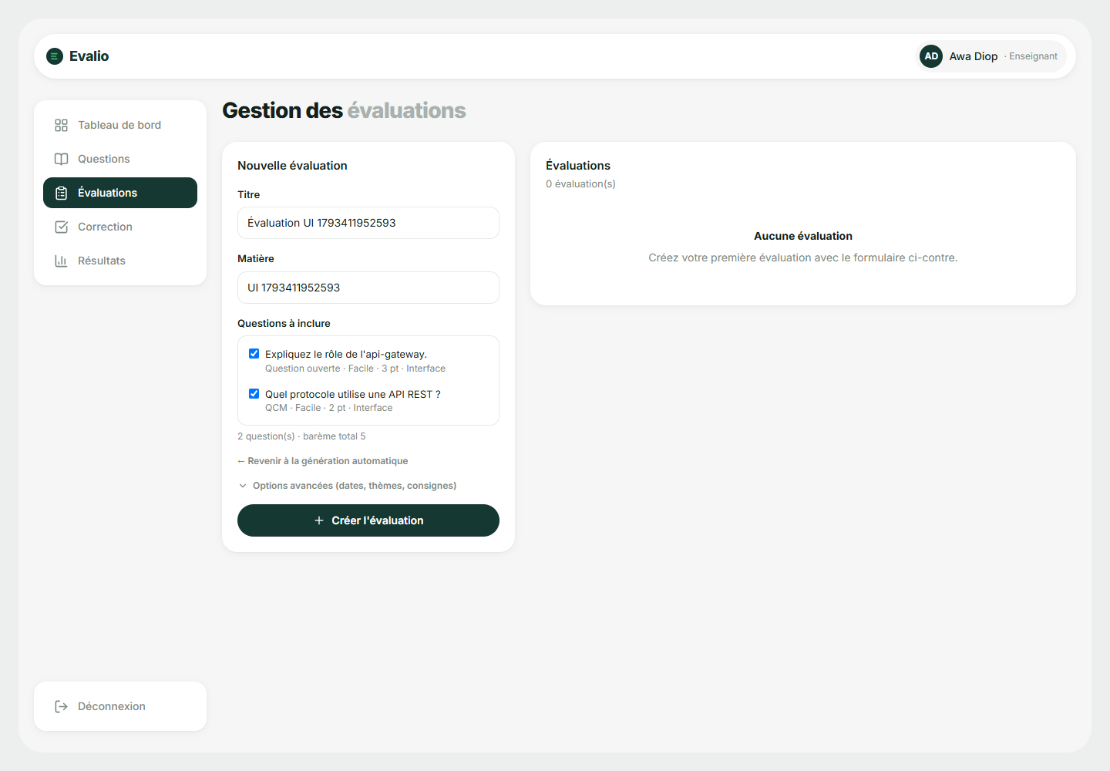
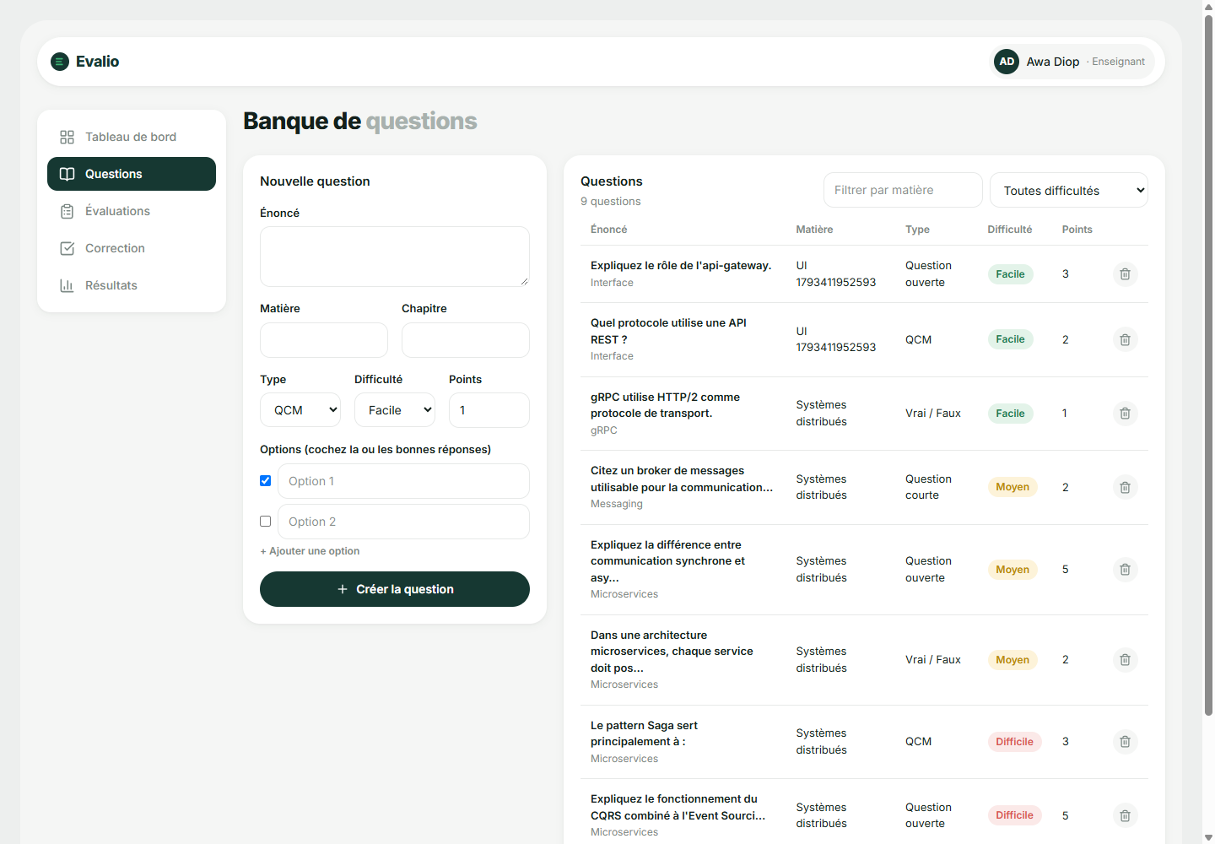
Le frontend React
Création d'une évaluation avec le sélecteur de questions
Banque de questions
React 19, Vite et Tailwind CSS v4. Les routes sont protégées par rôle et tous les appels passent par /api vers l'api-gateway.
Saga, fiabilité et tests
Mame Bara Samb 26

Slide 27
Les tests
Tests unitaires par service (234)
Scénarios bout-en-bout (40 tests)
Scénario | Tests | Vérifie
parcours-complet | 12 | création → publication → soumission → résultat
echec-correction | 10 | question-service arrêté, relance et compensation
securite-et-planification | 8 | rôles, accès aux copies, publication planifiée
echec-hors-delai | 7 | refus automatique et notification
resoumission | 3 | réouverture par l'enseignant responsable
Environnement de test
MongoDB et RabbitMQ dédiés (ports 27018 et 5673), 7 services lancés, vrais JWT via la gateway, puis tout est supprimé.
Saga, fiabilité et tests
Mame Bara Samb 27

Slide 28
Déploiement et démonstration
Partie
6
Conteneurisation Docker
Documentation et contrats
Démonstration de l'interface
Pape Makhtar Aidara 28

Slide 29
Déploiement avec Docker Compose
réseau evaluations-net
15 conteneurs
8 volumes persistants
7 healthchecks
Interface
frontend :5173
api-gateway :3000
Microservices
user
question
assessment
submission
grading
notification
Données (healthcheck)
user-db
question-db
assessment-db
submission-db
grading-db
notification-db
# infrastructure d'abord
docker compose up -d --wait \
rabbitmq user-db … grading-db
# puis tous les services
docker compose up -d --build
# comptes de démonstration
docker compose exec user-service \
npm run seed
Messagerie (healthcheck)
rabbitmq :5672, administration :15672
Déploiement et démonstration
Pape Makhtar Aidara 29

Slide 30
Documentation et contrats
README racine
README par service
Vérification de la documentation
architecture et matrice des ports
comptes de test, démarrage Docker
synthèse des API par service
responsabilité, données possédées
variables d'environnement
événements publiés et consommés
Script : e2e/scripts/test-docs-and-docker.js
Résultat : 110 vérifications, 0 échec
Présence et contenu des README
Liens relatifs entre les documents
Dockerfiles
Syntaxe du fichier docker-compose.yml
Services et volumes déclarés
Contrats d'API
Conception
OpenAPI : 5 services REST (docs/openapi)
gRPC : docs/protos/question.proto
convention de messaging RabbitMQ
cahier de conception (UC, règles)
analyse DDD et Context Map
dossier d'architecture technique
Déploiement et démonstration
Pape Makhtar Aidara 30

Slide 31
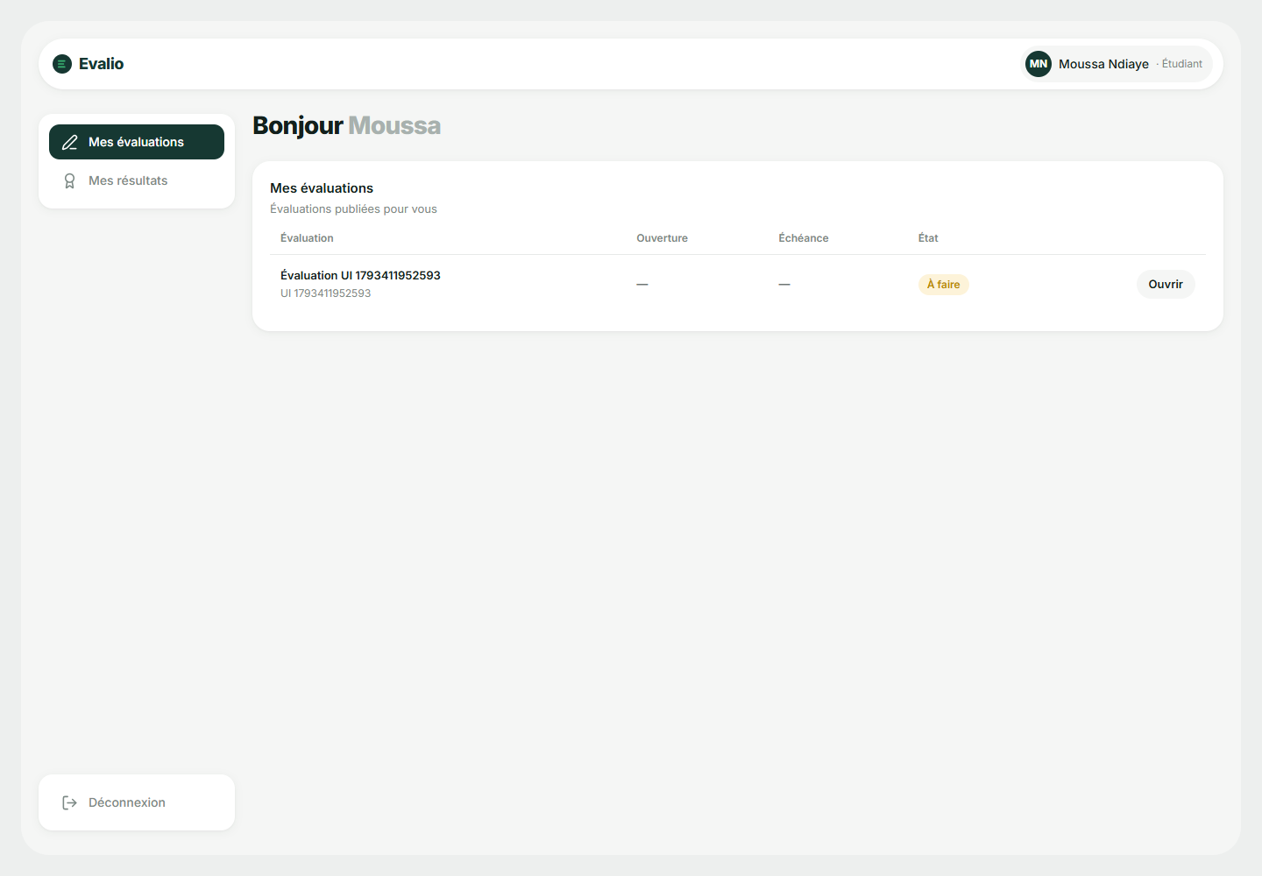
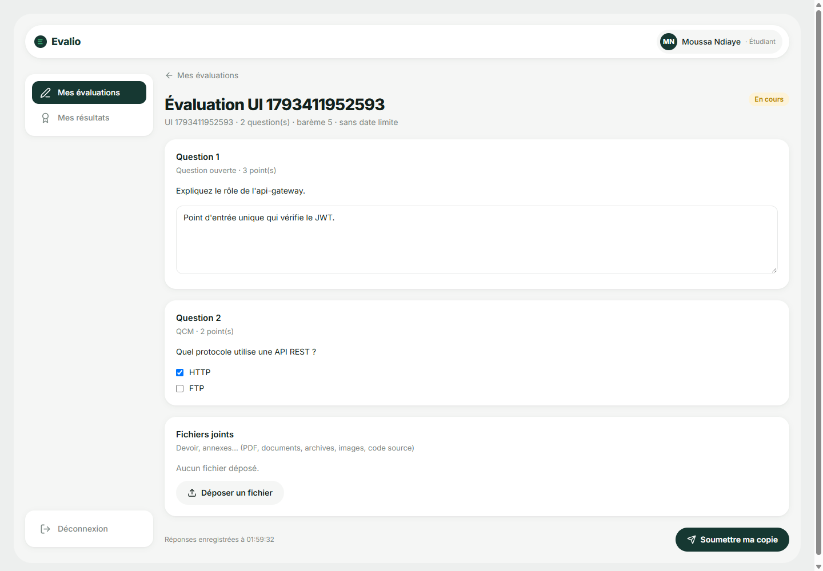
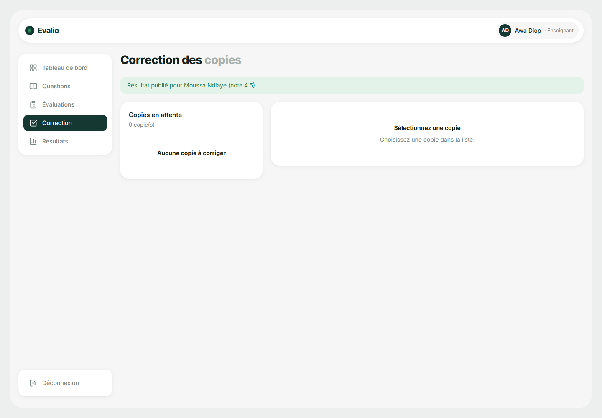
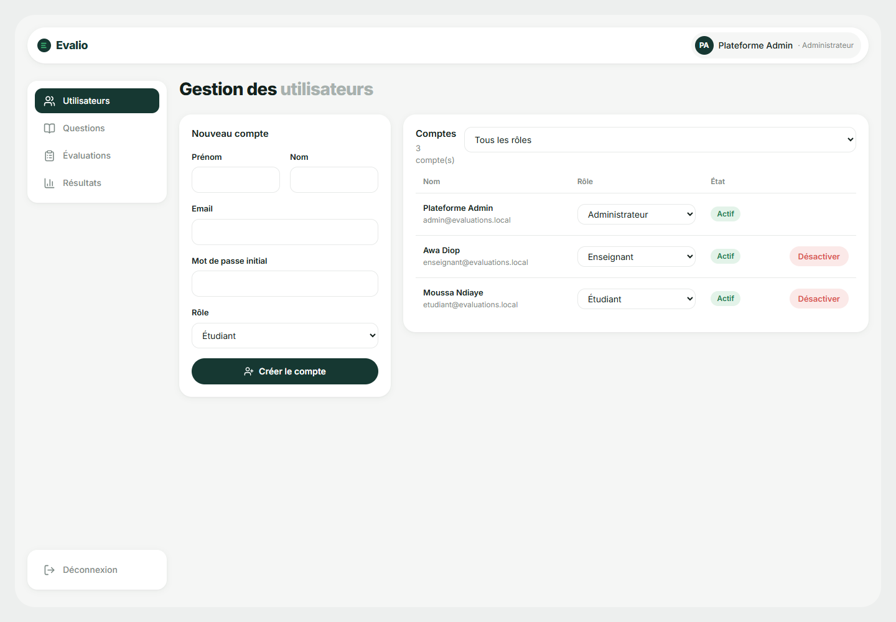
Démonstration
Évaluations ouvertes, côté étudiant
Copie en cours
Correction validée
Gestion des comptes
1. Enseignant
2. Étudiant
3. Enseignant
4. Panne
crée une évaluation avec le sélecteur et la publie
répond, dépose un fichier, soumet
corrige la question ouverte et valide
docker compose stop question-service, puis relance
Déploiement et démonstration
Pape Makhtar Aidara 31

Slide 32
Principes des systèmes distribués appliqués
Principe | Dans le projet
Une base par service | Chaque service est seul propriétaire de ses données. Aucun service ne lit la base d'un autre.
Couplage faible | Les services publient des événements. L'émetteur ne connaît pas ses consommateurs.
Synchrone ou asynchrone | gRPC quand on attend la réponse, événements dans les autres cas.
Tolérance aux pannes | Si le broker est absent, le REST continue. Si un service est absent : relance, compensation, dead-letters.
Sécurité à deux niveaux | La gateway authentifie et filtre par rôle. Chaque service applique ses règles fines.
Déploiement indépendant | Un conteneur par service : on peut reconstruire ou redémarrer un service seul.
Conclusion
Mouhamed Mbacke 32

Slide 33
Bilan et perspectives
Bilan
Perspectives
6 microservices et une API Gateway
6 bases MongoDB, une par service
REST, gRPC et AMQP
8 événements métier
234 tests unitaires et 40 tests de bout en bout
15 conteneurs avec Docker Compose
Kubernetes pour la réplication des services
Traces distribuées (OpenTelemetry) et logs centralisés
Pattern Outbox pour publier les événements de façon atomique
Disjoncteur (circuit breaker) sur l'appel gRPC
Remise en place de l'intégration continue
Conclusion
Pape Makhtar Aidara 33

Slide 34
Merci pour votre aimable attention

